Slide 1


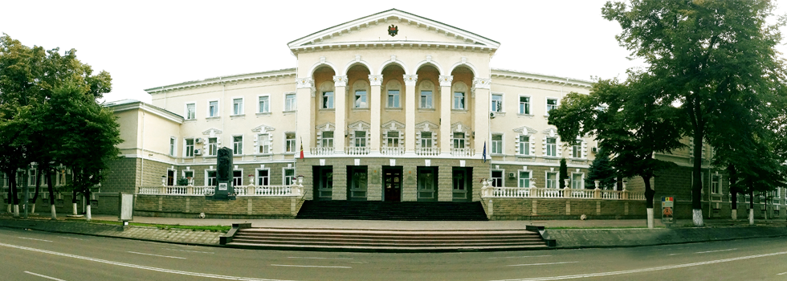
Republic of Moldova
MINISTRY OF INTERNAL AFFAIRS
Small Arms and Light Weapons

Slide 2
Republic of Moldova
MINISTRY OF INTERNAL AFFAIRS
Small Arms and Light Weapons
Reglementarea juridică a Comisiei naționale pe domeniu SALW
La 07 martie 2018, prin Hotărârea Guvernului nr. 210 a fost instituită Comisia națională pentru monitorizarea circulației armelor de calibru mic și armament ușor

Slide 3
Republic of Moldova
MINISTRY OF INTERNAL AFFAIRS
Small Arms and Light Weapons
Documentele de politici care au fost inițiate în perioada anului 2018 și urmează să fie definitivate și aprobate în perioada anului 2019
Pentru buna funcționare a Comisiei SALW se lucrează la promovarea și aprobarea documentelor de politici în domeniul controlului SALW după cum urmează:
Este în proces de definitivare Strategia naţională privind controlul armelor de calibru mic şi armamentului uşor;
Este în proces de elaborare Planul naţional de acţiuni privind armele de calibru mic şi armamentul uşor pentru perioada următorilor 4 ani.

Slide 4
Republic of Moldova
MINISTRY OF INTERNAL AFFAIRS
Small Arms and Light Weapons
Activități demarate cu participarea membrilor Comisiei SALW
Modificarea și completarea Legii nr. 130 din 08 iunie 2012 privind regimul armelor și al munițiilor cu destinație civilă (înăsprirea condițiilor de deținere și folosire armelor pneumatice);
Modificarea și completarea Hotărârii Guvernului nr. 293 din 23 aprilie 2014 ,,Pentru aprobarea Regulamentului cu privire la regimul armelor şi al muniţiilor cu destinaţie civilă” (pentru aducerea acesteia în concordanță cu ultimele modificări și completări efectuate la Legea 130/2012, cât și reglementarea procedurii de dezactivare a armelor);
Eelaborarea softului Sistemului informațional automatizat ,,Registrul de stat al armelor”.

Slide 5
Republic of Moldova
MINISTRY OF INTERNAL AFFAIRS
Small Arms and Light Weapons
Activități de reducere a numărului de arme de foc deținute ilegal
Prin desfășurarea Campaniilor la nivel naţional;
Desfășurarea întrunirilor cu membri comunității la locurile de muncă și asociațiile obștești;
Publicații prin intermediul site-urilor oficiale, rețelelor de socializare și mijloacelor mass-media;
Repartizarea pliantelor informative;
Operațiuni speciale și razii de depistare și ridicare.

Slide 6
Republic of Moldova
MINISTRY OF INTERNAL AFFAIRS
Small Arms and Light Weapons
Activități de reducere a numărului de arme de foc deținute ilegal
În perioada 23 octombrie 2018 – 23 ianuarie 2019 Inspectoratul General al Poliţiei a desfășurat Campania naţională de sensibilizare a societăţii civile privind pericolul generat de armele deţinute ilegal ”Acum este momentul, predă armamentul!”

Slide 7

Republic of Moldova
MINISTRY OF INTERNAL AFFAIRS
Small Arms and Light Weapons
Scopul Campaniei naţionale
sensibilizarea societăţii referitor la pericolul generat de armele deţinute ilegal prin intermediul posesorilor de arme și alți membri ai comunității, precum și mijloacele mass-media

Slide 8
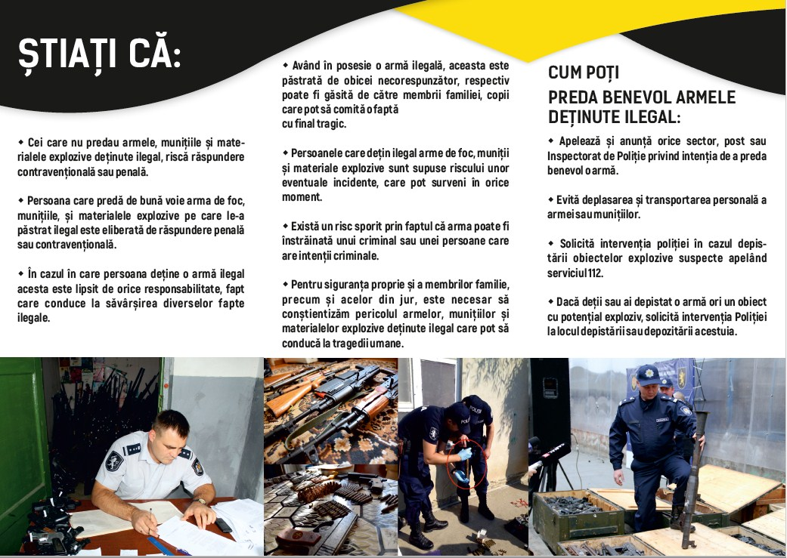
Republic of Moldova
MINISTRY OF INTERNAL AFFAIRS
Small Arms and Light Weapons
Scopul Campaniei naţionale
motivarea cetăţenilor la predarea benevolă a acestora

Slide 9
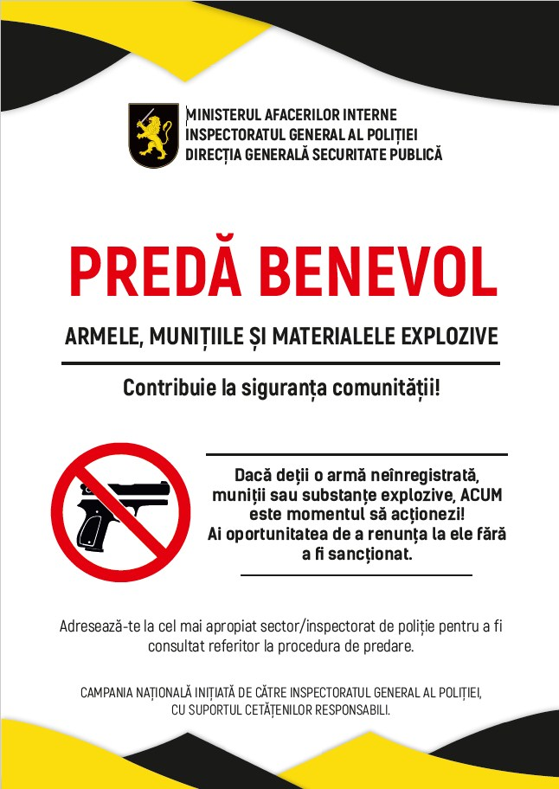
Republic of Moldova
MINISTRY OF INTERNAL AFFAIRS
Small Arms and Light Weapons
Scopul Campaniei naţionale
crearea unui mediu sigur în comunitate prin reducerea din circuit a armelor, muniţiilor şi materialelor explozive deţinute ilegal

Slide 10
Republic of Moldova
MINISTRY OF INTERNAL AFFAIRS
Small Arms and Light Weapons
Rezultatele Campaniei de sensibilizare „Acum e momentul predă armamentu!”
arme pneumatice
66 unități
arme lungi cu țeava lungă lisă
53 unutăți
pistoale cu gaze
8 unități
pistoale cu glonț
6 unități
arme lungi cu glonț
1 unitate
MUNIȚII
66 mine și obuze
2073 cartușe de calibru diferit
400 gr trotil
7 grenade

Slide 11
Republic of Moldova
MINISTRY OF INTERNAL AFFAIRS
Small Arms and Light Weapons
Controlul și supravegherea persoanelor juridice care dețin în posesie arme de foc
Total persoane juridice care dețin în posesie arme – 267;
Total arme în posesia persoanelor juridice – 4014.
Armurieri – 9; (arme deținute - 0);
Cluburi sportive private – 5 (arme deținute - 38);
Tiruri de trageri – 7 (arme deținute - 149);
Asociații de vânători – 1 (arme deținute - 2);
Agenții private de pază – 126 (arme deținute - 1908);
Centrele de instruire pentru mânuirea armelor - 3 (arme deținute - 0);
Alte persoane juridice – 116 (arme deținute - 1917).

Slide 12
Republic of Moldova
MINISTRY OF INTERNAL AFFAIRS
Small Arms and Light Weapons
Regulile și procedurile pentru persoanele juridice
    Persoanele juridice pot să procure și să înstrăineze arme numai prin intermediul armurierului licențiat în domeniul importului și comercializării armelor;
    Pentru autorizarea procurării armelor persoanele juridice trebuie să întrunească toate condițiile de depozitare și păstrare a armelor și munițiilor;
    Persoanele juridice pot procura și deține numai arme de apărare și pază (pistoale și revolvere), cu excepția tirurilor de trageri care pot deține toate tipurile de arme permise în circuitul civil;

Slide 13
Republic of Moldova
MINISTRY OF INTERNAL AFFAIRS
Small Arms and Light Weapons
Controlul persoanele juridice
    Persoanele juridice care dețin și folosesc arme, muniții și materiale explozive sunt verificate planificat o dată la 6 luni sau inopinat la necesitate (semnal, informație, sesizare, petiție, incident):
    În cadrul controlului sunt verificate patru aspecte:
    respectarea condițiilor de depozitare și păstrare;
    documentația care justifică deținerea și gestionarea;
    respectarea integrității armelor inclusiv a marcajului;
    legalitatea înstrăinării armelor, munițiilor și materialelor explozive, după caz.

Slide 14
Republic of Moldova
MINISTRY OF INTERNAL AFFAIRS
Small Arms and Light Weapons
Bunele practici ale Poliției realizate în comun cu persoanele juridice care dețin arme
    Armurierii – recepționează pentru păstrare temporară armele persoanelor fizice și juridice pentru a nu fi lăsate fără supraveghere și evitarea sustragerii acestora;
    Cluburile sportive – promovarea culturii de folosire a armelor prin instruire și ședințe de trageri;
    Asociația de vânători – participarea comună la desfășurarea campaniilor de promovare a culturii de folosire a armelor și sensibilizarea societății în vederea predării benevole a armelor din posesie ilegală, furnizarea informației privind persoanele care dețin în posesie ilegal arme;

Slide 15
Republic of Moldova
MINISTRY OF INTERNAL AFFAIRS
Small Arms and Light Weapons
Bunele practici ale Poliției realizate în comun cu persoanele juridice care dețin arme
    Agențiile private de pază – desfășoară instruiri în cadrul instituțiilor de învățământ privind unele aspecte de siguranță personală și căile de evitare a riscurilor care pot fi produse în cazul depistării armelor și munițiilor abandonate sau deținerii și folosirii armelor ilegal;
    Centrele de instruire pentru mânuirea armelor – desfășoară pregătirea inițială a candidaților care solicită autorizarea procurării și deținerii armelor ;
    Tirurile de trageri – promovează cultura de folosire a armelor prin antrenamente, divertisment și competiții sportive.

Slide 16
Republic of Moldova
MINISTRY OF INTERNAL AFFAIRS
Small Arms and Light Weapons
Lupta împotriva traficului ilicit de arme de foc
Pentru prevenirea și contracararea traficului ilicit de arme, Poliția interacționează prin schimb reciproc de informații și operațiuni speciale comune cu:
Serviciul de Informații și Securitate;
Serviciul Vamal.

Slide 17
Republic of Moldova
MINISTRY OF INTERNAL AFFAIRS
Small Arms and Light Weapons
Provocările legate de comerțul ilicit de arme prin internet
Arme de foc se comercializează prin internet numai din categoria celor deținute legal;
Armele pneumatice, de semnalizare și cu gaze se comercializează ilegal prin internet, iar pentru această încălcare sunt prevăzute doar sancțiuni contravenționale dar nu penale, care încurajează această situație;
Lipsa cunoștințelor practice în relevarea activităților de comercializare a armelor de foc prin intermediul internetului, inclusiv Darknet;
Lipsa soft-urilor specializate de monitorizare a surselor deschise in partea ce tine de relevarea aspectelor de comercializare a armelor de foc;

Slide 18
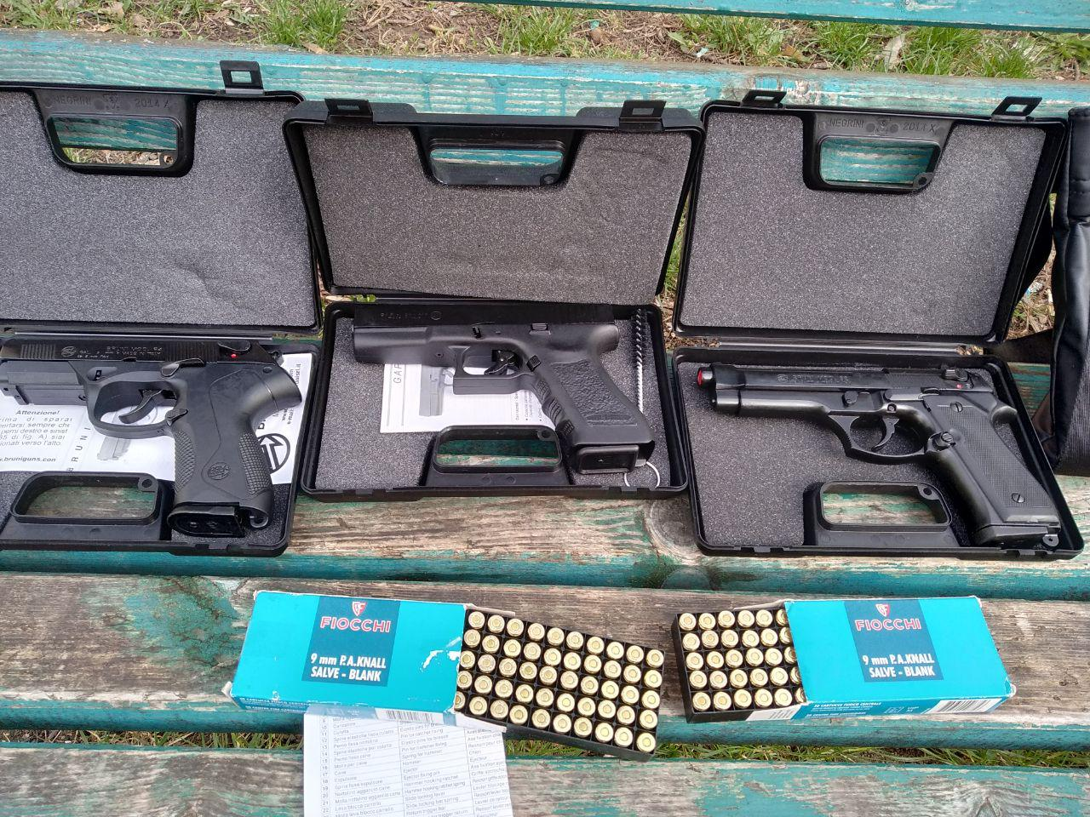
Republic of Moldova
MINISTRY OF INTERNAL AFFAIRS
Small Arms and Light Weapons
Achiziție de control prin internet

Slide 19
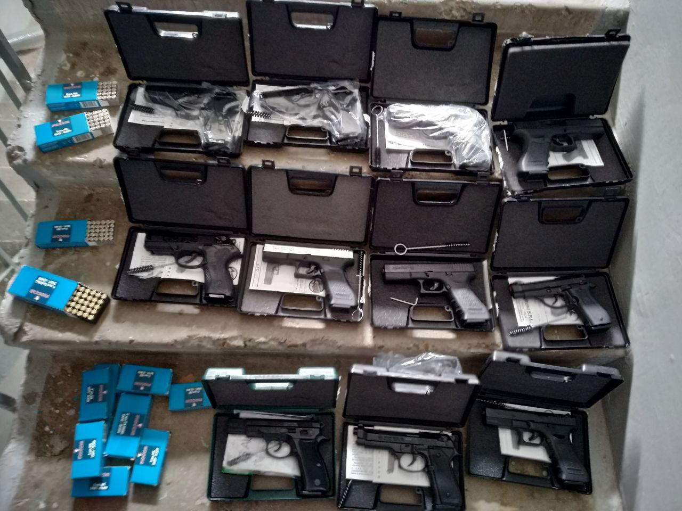
Republic of Moldova
MINISTRY OF INTERNAL AFFAIRS
Small Arms and Light Weapons
Arme capturate care se comercializau prin internet

Slide 20
Republic of Moldova
MINISTRY OF INTERNAL AFFAIRS
Small Arms and Light Weapons
Crime relevate privind purtarea, păstrarea, procurarea, fabricarea ilegală a armelor de foc şi muniţiilor, perioada anilor 2018 - 2019

Slide 21
Republic of Moldova
MINISTRY OF INTERNAL AFFAIRS
Small Arms and Light Weapons
Arme capturate sau predate benevol din posesie ilegală, perioada anilor 2018 - 2019

Slide 22
Republic of Moldova
MINISTRY OF INTERNAL AFFAIRS
Small Arms and Light Weapons
Controlul exportului și transferului de arme
În perioada anilor 2018 – 2019 Republica Moldova nu a efectuat exporturi de arme;
Transferul de arme se efectuează de către persoanele fizice numai în baza permisului de transfer eliberat de Poliție în caz de:
trecerea la trai permanent peste hotare;
procurare, decorații, donație, succesiune, pentru situațiile când noul deținător al armelor este rezident al unui stat străin, cu condiția că acestuia i se permite introducerea armelor în țara de reședință.

Slide 23
Republic of Moldova
MINISTRY OF INTERNAL AFFAIRS
Small Arms and Light Weapons
Sugestii / Solicitări
Este necesară oferirea instruirii pentru obținerea cunoștințelor practice in vederea relevării activităților de comercializare ilegală a armelor de foc prin intermediul internetului, inclusiv Darknet;
Vom fi foarte recunoscători să primim rapoarte analitice din partea EUROPOL sau alte organizații de profil cu privire la riscurile pe acest segment;
Este necesar punerea la dispoziție a site-urilor de profil pentru a fi monitorizate și la nivelul autorităților din Republica Moldova.

Slide 24
Republic of Moldova
MINISTRY OF INTERNAL AFFAIRS
Small Arms and Light Weapons
VĂ MULȚUMIM
PENTRU ATENȚIE!

